Slide 1
程序设计基础
吴茜媛
WU, Xiyuan
E-mail: xywu@mail.xjtu.edu.cn

Slide 2
第六章数组
C语言构成体系
数据类型和运算符
基本数据类型：整型、实型、字符型等
复杂数据类型：数组、指针、结构体等
运算符
语句（描述和控制操作步骤）
支持结构化程序设计
即C语言要有相应的语句来支持顺序、选择和循环结构
函数
C程序是由一系列函数组成
C程序运行的基本单元

Slide 3
Introduction
实际问题：计算每个班程序设计课程的平均分
分析：平均分=总分/人数
设计：
如何存储数据(数据结构设计)：各班每个学生的成绩
如何处理数据(算法设计)：先算每个班总分，再除以人数

Slide 4
Introduction
如何存储数据，用前面学过的知识
成绩是带小数的，故要用到float型定义变量来存储
例如：存储第一个班的每个学生分数，设有25人
float a1,a2,a3,…, a24,a25;
a1=85;
a2=80.5;
… …
计算第一个班平均分：
avga=(a1+a2+a3+…+a25)/25;

Slide 5
Introduction
第二个班：25人
float b1,b2,b3,…, b24,b25;
b1=90;
b2=83.5;
…
计算平均分：avgb=(b1+b2+b3+…+b25)/25;
第三个班：26人, ......
太繁琐，能不能把每个班的数据组成一组，利用下标，用循环方式在每个班中依次取每个人的成绩

Slide 6
引入数组
概括上述问题的特点：
数据是一个班的，相互有关系(可看作一组)，一组内的数据的数据类型相同
C语言中，针对这种情况，设计了“数组”这种数据结构

Slide 7
引入数组
例如：求一个班平均成绩：25人
float a[25]； //定义包含25个元素的数组
/*由用户输入成绩*/ //C语言规定数组元素标号从0开始
for (i=0; i<25; i++) //数组标号 i 为24时，就是第25个元素了
scanf(“%f”, &a[i] );
/*求总分*/
sum=0;
for (i=0; i<25; i++)
sum=sum+a[i];

Slide 8
数组总览
所谓数组就是一组具有相同数据类型的数据的有序集合
一维数组
可存储一维向量：V = （v1，v2，v3，… … ，vn）
多维数组
二维数组
可存储矩阵：
字符数组
可存储字符串，如字符串“hello!”
掌握：
如何定义
引用（使用）
存储结构
初始化

Slide 9
一维数组的定义
定义格式为：
类型说明符 数组名[常量表达式]；
例： int a[10];
表示定义了一个整形数组，数组名为a，此数组有10个元素，每个元素都是整型。
float student[25];
char str[10];
数组: 一组具有相同数据类型的数据的有序集合

Slide 10
注意
一维数组的定义格式为：
类型说明符 数组名[常量表达式]；
int a[10];
char str[10];
数组名命名规则和变量名相同，遵循标识符命名规则
(1) 第一个字符必须是字母（26个英文大小写字母）或下划线（_）
(2) 其它部分必须由字母、下划线或数字（0~9）组成
在定义数组时，需要指定数组中元素的个数，方括弧中的常量表达式用来指定元素的个数，即数组长度。

Slide 11
注意
常量表达式中可以包括常量和符号常量，但不能包含变量
C语言的C89语法规范，不允许对数组大小进行动态定义，即数组的大小不依赖于程序运行过程中变量的值。
int a[10];
float student[25];
char str[10];
如下代码是错误的:
int n;
scanf(“%d”，&n); //临时输入数组的大小
int a[n];

Slide 12
注意
编写程序，输入n个数字，存入数组中。
int main()
{ int n,i;
scanf("%d",&n);
int a[n];
for(i=0;i<n;i++)
scanf("%d",&a[i]);
......
return 0;
}
int main()
{ int n, i;
int a[100];
scanf("%d",&n);
for(i=0;i<n;i++)
scanf("%d",&a[i]);
......
return 0;
}
本课程考试要求不能定义变长数组，可以定义一个较大的数组

Slide 13
注意
常见错误：
① int k, a[k]; // 不能用变量说明数组大小
② int b(2)(3); // 不能使用圆括号
③ float a[0]; // 数组大小为0没有意义

Slide 14
一维数组元素的引用
数组元素的引用（使用）方式
数组名[下标]
下标可以是整型常量或整型表达式
例如:
a[1]=a[5]+a[7]-a[2*3]

Slide 15
一维数组元素的引用
float a[25]； //定义包含25个元素的数组
/*由用户输入成绩*/
for (i=0; i<25; i++) //数组下标号从0开始
scanf(“%f”, &a[i]);
/*求总分*/
sum=0;
for (i=0; i<25; i++)
sum=sum+a[i];

Slide 16
注意
C89语法规范中，数组下标是从0开始，故下标上限是元素个数减1
假设定义了一个数组，含有N个元素(N为一个常量)，那么下标的取值范围为[0, N-1]
int a[5]； //定义包含5个元素的数组
a[0]=10; //引用数组的第一个元素
a[1]=20; //第二个元素
a[2]=30; //第三个元素
a[3]=40; //第四个元素
a[4]=50; //第五个元素
注意 ： a[5]=10； //这种使用方式是不正确的
将10保存到了不属于数组a的存储空间中，但编译系统不会报错，这就要求程序设计者要牢记自己定义的数组的大小

Slide 17
一维数组存储结构
数组数据结构定义后，计算机自动在内存中开辟一片连续的存储空间
数组名代表这个连续空间的首地址
7 0
 | 编号为2000的字节
 | 2001
 | 2002
 | 2003
 | 2004
 | 2005
a
各个元素按顺序依次存放
如下例 （若int 类型占用两个字节）
存储结构见右图
a[0]
a[1]
int a[3]；
a[0]=10;
a[1]=20;
a[2]=30;
a[2]
那么， a[3]是什么？是一个随机状态的存储空间，是个随机数字

Slide 18
一维数组存储结构
7 0
 | 编号为2000的字节
 | 2001
 | 2002
 | 2003
 | 2004
 | 2005
 | 2006
 | 2007
 | 2008
 | 2009
若有定义 int a[5]，数组a在内存中的首地址为2000，int数据类型占2字节，求数组元素a[1]和a[3]的地址(即首地址)。
a[0]
a[1]
数组元素地址 = 数组首地址 + 前面数组元素个数*每个数组元素所占字节数
a[2]
a[1]的地址= 2000 + (1-0) *2 =2002
a[3]
a[3]的地址= 2000 + (3-0) *2 =2006
a[4]
a[i]的地址=数组a的首地址+（i-0）*(每个数组元素所占字节数）
=数组a的首地址+ i *(每个数组元素所占字节数）

Slide 19
一维数组的初始化
7 0
 | 编号为2000的字节
 | 2001
 | 2002
 | 2003
 | 2004
 | 2005
 | 2006
 | 2007
 | 2008
 | 2009
数组定义后，计算机自动在内存中开辟一片连续的存储空间
这个存储空间内存的状态是随机的，故值是不确定的
若直接取数组元素的值，就是随机数
所以，要赋初值，在定义数组的同时就赋值叫初始化
a[0]
a[1]
a[2]
a[3]
a[4]
int a[5], b；
b=a[1];

Slide 20
一维数组的初始化
7 0
 | 编号为2000的字节
 | 2001
 | 2002
 | 2003
 | 2004
 | 2005
 | 2006
 | 2007
 | 2008
 | 2009
C 语言允许在定义数组的同时，对数组进行初始化
初始化：在定义数组的同时就给其元素赋值
保存成用户需要的数据，再使用数组元素
在源程序编译过程中由编译系统完成
在程序运行前就已经规定好数组中各元素的取值，这样可以节省程序的运行时间
a[0]
a[1]
a[2]
a[3]
a[4]
int a[5]={ 40,10,30,20,9 }, b；
b=a[1]+a[3];

Slide 21
一维数组的初始化
一维数组初始化的几种方式：
1.对数组所有元素赋初值
例如: int a[10]={0,1,2,3,4,5,6,7,8,9};
将数组元素的初值依次放在一对花括弧内。
经过上面的定义和初始化之后，a[0]=0，a[1]=1，a[2]=2，a[3]=3，a[4]=4，a[5]=5，a[6]=6，a[7]=7，a[8]=8，a[9]=9

Slide 22
一维数组的初始化
2. 可以只给一部分元素赋值
例如: int a[10]={0,1,2,3,4};
定义a数组有10个元素，但花括弧内只提供5个初值，这表示只给前面5个元素赋初值，后5个元素值默认为0
3. 如果想使一个数组中全部元素值为0，可以写成:
int a[10]={0,0,0,0,0,0,0,0,0,0};
或 int a[10]={0}; //这种方式有些编译器有问题
不能写成：int a[10]={0*10};

Slide 23
一维数组的初始化
4. 在对全部数组元素赋初值时，由于数据的个数已经确定，因此可以不指定数组长度，编译器会自动计算
例如: int a[5]={1,2,3,4,5};
也可以写成 int a[ ]={1，2，3，4，5};

Slide 24
一维数组输入输出
C 语言规定
只能逐个地引用数组元素，不能一次引用数组中的全部元素
一维数组的输入/输出只能一个一个元素的输入，一个一个元素的输出
如：若有定义 int a[9]；
则可使用如下方式进行输入和输出：
for ( i = 0; i < 9; i ++ )
scanf ( “%d”, &a[i] ) ；
for ( i = 0; i < 9; i ++ )
printf ( “%d”, a[i] ) ；

Slide 25
一维数组输入输出
例如：计算一个班平均成绩：25人
float a[25]； /*定义数组*/
for ( i = 0; i < 25; i ++ )
scanf ( “%f”, &a[ i ] ) ； //输入学生成绩
/*求总分*/
sum=0;
for (i=0; i<25; i++)
sum=sum+a[i];
//求平均分
avg=sum/25;

Slide 26
一维数组的典型应用：排序问题
例：对一组数进行排序(由小到大)
如：9, 8, 5, 4, 2, 0
问题分析： 一般人脑的处理思路是怎样的?
问题分析
算法设计
测试
编码实现
调试

Slide 27
排序问题
例：对一组数进行排序(由小到大)
如：9, 8, 5, 4, 2, 0
设计：
（1）数据结构
一组数字，可以用数组
（2）已有经典的算法
冒泡排序
选择排序：改进了冒泡排序
……
a[0]
9
8
5
4
2
0
a[1]
a[2]
a[3]
a[4]
a[5]

Slide 28
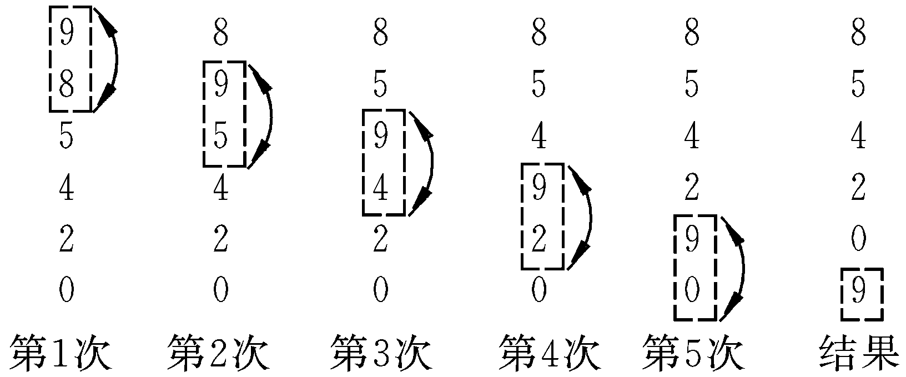
冒泡排序
第
1
趟
处
理
第 1 趟处理，对6个数，进行 5 次相邻两数比较与交换后，最大的数9已“沉底” ，较小的数向上“冒泡”。
然后对余下的前面5个数进行第2趟处理。

Slide 29
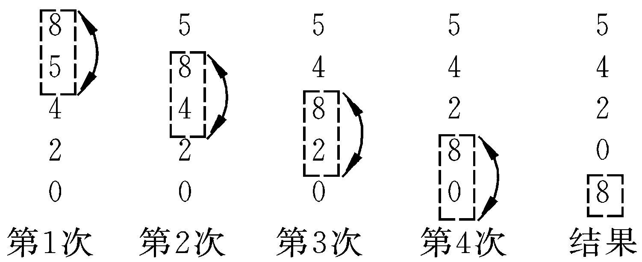
冒泡排序
第
2
趟
处
理
第 2 趟处理，对余下的5个数，进行 4 次相邻两数比较与交换后，最大的数8已“沉底” ，较小的数又向上“冒泡”。

Slide 30
冒泡排序
第3趟，对余下的4个数，进行3次相邻两数比较与交换后，最大的数5已“沉底” ，较小的数又向上“冒泡”。
第4趟，对余下的3个数进行比较，进行2次相邻两数比较与交换后，最大的数4已“沉底” ，较小的数又向上“冒泡”。
第5趟，对余下的2个数进行比较，进行1次相邻两数比较与交换后，最大的数2已“沉底” ，较小的数又向上“冒泡”。
至此完成初始6个数的由小到大排序。
总结：如果有n个数，则要进行n-1趟处理。
在第 j 趟处理中，要进行n-j次相邻两数的比较和交换。

Slide 31
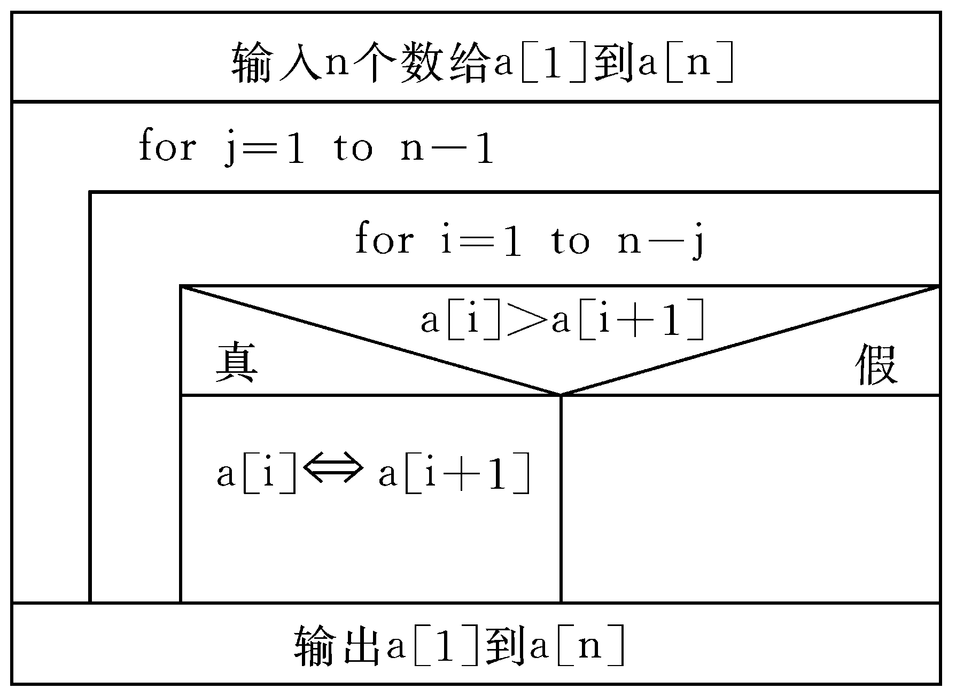
总结：如果有n个数，则要进行n-1趟处理。
在第 j 趟比较中，要进行n-j次相邻两数比较和交换。
j控制趟数，要进行n-1趟
i控制在第j 趟内相邻两数比较和交换的次数，要进行n-j次

Slide 32
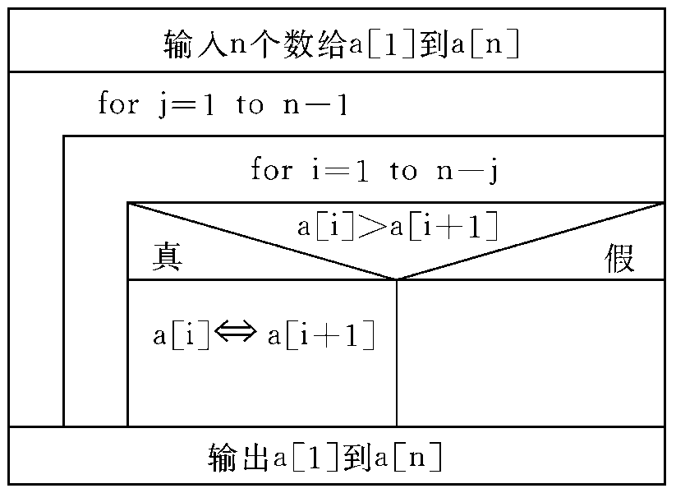
C语言数据结构设计
可以用C语言中的数组
int a[11]; //为直观体现算法，先不使用a[0]
a[0] | a[1] | a[2] | a[3] | ...... | a[n-2] | a[n-1] | a[n]

Slide 33
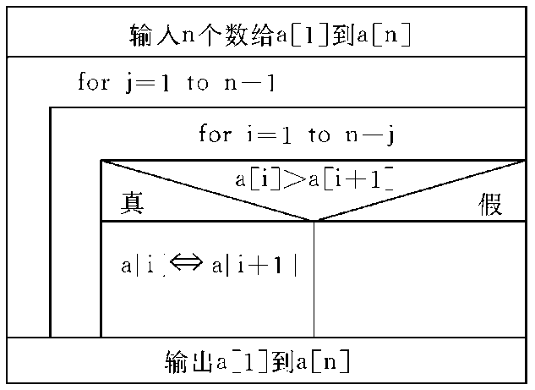
C语言数据结构设计
可以用C语言中的数组
int a[11]; //为直观体现数学上的算法，不使用a[0]
a[0] | a[1] | a[2] | a[3] | ...... | a[n-2] | a[n-1] | a[n]
或
int a[10]; //不浪费空间，使用a[0]
a[0] | a[1] | a[2] | a[3] | ...... | a[n-2] | a[n-1]
要注意趟数j、第j 趟内的相邻两数比较和交换的次数i，最小值若都从0开始，能取到的最大值也要变化

Slide 34
#include <stdio.h>
int main()
{ int i, j, t, n, a[11]; //定义a数组长度为11
n=10;
for ( i=1; i<=n; i++) // 下标为0的元素未用，从下标为1开始存储数字
scanf("%d", &a[i]);
for ( j=1; j<=n-1; j++) //j控制趟数，要进行n-1趟
{
for( i=1; i<=n-j; i++) //在第j趟内，两两比较和交换的次数要进行n-j次
{
if (a[i]>a[i+1]) //相邻两数比较，大数往后交换，否则不动,继续比较后面的两个数
{ t=a[i];
a[i]=a[i+1];
a[i+1]=t;
}
}
}
for (i=1; i<=n; i++) //输出排序后的数
printf("%d ", a[i]);
return 0; }

Slide 35
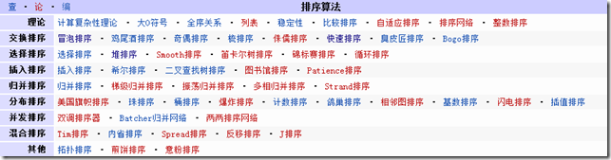
排序问题拓展
Ref：
https://blog.csdn.net/m0_74830524/article/details/136625322?utm_medium=distribute.pc_relevant.none-task-blog-2~default~baidujs_baidulandingword~default-1-136625322-blog-119059704.235^v43^pc_blog_bottom_relevance_base4&spm=1001.2101.3001.4242.2&utm_relevant_index=4
本课程要求掌握：
冒泡排序
选择排序
改进了冒泡排序

Slide 36
数组
一维数组
可存储一维向量：V = （v1，v2，v3，… … ，vn）
多维数组
二维数组
可存储二维矩阵：
字符数组
如何保存字符串”hello!”
掌握：
如何定义
存储结构
引用（使用）
初始化

Slide 37
二维数组定义
在计算机中，常用二维数组来描述实际生活中的矩阵和表格等问题
二维数组的定义
＜类型说明符＞ ＜数组名＞［<常量表达式1>］［<常量表达式2>］；
如：int a[4][5];
定义了具有4行5列的数组a

Slide 38
二维数组定义
若有：int a[4][5];
二维数组a，描述了一个4行5列二维矩阵，行列下标都是从0开始
a[0][0] a[0][1] a[0][2] a[0][3] a[0][4]
a[1][0] a[1][1] a[1][2] a[1][3] a[1][4]
a[2][0] a[2][1] a[2][2] a[2][3] a[2][4]
a[3][0] a[3][1] a[3][2] a[3][3] a[3][4]

Slide 39
二维数组与一维数组
int a[4][5];
可以将二维数组a看成是由4个一维数组组成的，每个一维数组含5个元素
这4个一维数组的名字是a[0]、a[1]、a[2]、a[3]
第一个一维数组a[0]的各个元素表示为a[0][0]、a[0][1]、a[0][2]、a[0][3]、a[0][4]，其他类似
a[0]
a[0][0] a[0][1] a[0][2] a[0][3] a[0][4]
a[1][0] a[1][1] a[1][2] a[1][3] a[1][4]
a[2][0] a[2][1] a[2][2] a[2][3] a[2][4]
a[3][0] a[3][1] a[3][2] a[3][3] a[3][4]
a[1]
a[2]
a[3]

Slide 40
二维数组与一维数组
二维数组a[m][n]，可看作是包含m个元素的一维数组
每个一维数组的名字为：a[0], a[1], …, a[i], … a[m-1]
a
…
…
a[0]
a[0][0]
a[0][j]
a[0][n-1]
…
…
a[1][j]
a[1]
…
…
…
…
…
a[i]
a[i][0]
a[i][j]
…
…
…
a[m-1][n-1]
a[m-1]

Slide 41
二维数组与一维数组
a
a[0]
二维数组a[m][n]，可看作是包含m个元素的一维数组
a[1]
…
a[i]
…
a[m-1]

Slide 42
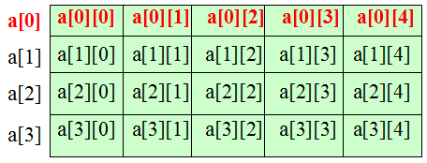
二维数组存储结构
在内存中存放数据时，和一维数组一样，按照顺序方式（即线性方式）存放
先存放第一行的数据
每一行中数据，按列下标的顺序由小到大存放
再存放第二行的数据
……
a
a[0]
a[1]
…
a[i]
…
a[m-1]

Slide 43
二维数组存储结构
 | 1000
 | 1001
 | 1002
 | 1003
 | 1004
 | 1005
 | 1006
 | 1007
 | 1008
 | 1009
 | 1010
 | 1011
 | 1012
 | 1013
…… | ……
a[0][0]
a[0]
a[0][0] a[0][1] a[0][2] a[0][3] a[0][4]
a[1][0] a[1][1] a[1][2] a[1][3] a[1][4]
a[2][0] a[2][1] a[2][2] a[2][3] a[2][4]
a[3][0] a[3][1] a[3][2] a[3][3] a[3][4]
a[0][1]
a[1]
a[0][2]
a[2]
a[0][3]
a[3]
a[0][4]
和一维数组一样，按照顺序方式（即线性方式）存放
a[1][0]
a[1][1]

Slide 44
二维数组地址计算
问题：
若有int a[4][5]，数组a的起始地址是1000，int型占2字节，求a[0][1]、a[0][3]、a[2][1]在内存中的地址？
a[0]
a[0][0] a[0][1] a[0][2] a[0][3] a[0][4]
a[1][0] a[1][1] a[1][2] a[1][3] a[1][4]
a[2][0] a[2][1] a[2][2] a[2][3] a[2][4]
a[3][0] a[3][1] a[3][2] a[3][3] a[3][4]
a[1]
a[2]
a[3]

Slide 45
二维数组地址计算
 | 1000
 | 1001
 | 1002
 | 1003
 | 1004
 | 1005
 | 1006
 | 1007
 | 1008
 | 1009
 | 1010
 | 1011
 | 1012
 | 1013
…… | ……
a[0][0]
数组元素地址=数组起始地址 + 前面数组元素个数*每个数组元素所占字节数
a[0][1]
a[0]
a[0][0] a[0][1] a[0][2] a[0][3] a[0][4]
a[1][0] a[1][1] a[1][2] a[1][3] a[1][4]
a[2][0] a[2][1] a[2][2] a[2][3] a[2][4]
a[3][0] a[3][1] a[3][2] a[3][3] a[3][4]
a[0][2]
a[1]
a[0][3]
a[2]
a[3]
a[0][4]
a[1][0]
a[0][1]地址=1000+1*2=1002
a[1][1]
a[0][3]地址=1000+3*2=1006

Slide 46
二维数组地址计算
 | 1000
 | 1001
 | 1002
 | 1003
 | 1004
 | 1005
 | 1006
 | 1007
 | 1008
 | 1009
 | 1010
 | 1011
 | 1012
 | 1013
…… | ……
a[0]
a[0][0] a[0][1] a[0][2] a[0][3] a[0][4]
a[1][0] a[1][1] a[1][2] a[1][3] a[1][4]
a[2][0] a[2][1] a[2][2] a[2][3] a[2][4]
a[3][0] a[3][1] a[3][2] a[3][3] a[3][4]
a[0][0]
a[1]
a[2]
a[0][1]
a[3]
a[0][2]
数组元素地址=数组起始地址 + 前面数组元素个数*每个数组元素所占字节数
a[0][3]
a[2][1]=数组起始地址 + ( 2*数组列数+1 )
*每个数组元素所占字节数
a[0][4]
= 1000＋(2 * 5 + 1) * 2 ＝ 1022
a[1][0]
行下标
列下标
a[i][j]的地址=
数组a起始地址+ ( i * (列数) + j ) * (数组元素所占字节数)
a[1][1]

Slide 47
二维数组地址计算
总结，计算a[i][j]的地址：
数组a起始地址+ ( i * (列数) + j ) * (数组元素所占字节数)
例：有int a[4][5]，若数组在内存中的起始地址为1000，int类型占2个字节
求数组元素a[3][2]的地址?
1000＋(3 * 5 + 2) * 2 ＝1034

Slide 48
二维数组引用(使用)
一般格式为：
＜数组名＞［<下标表达式1>］［<下标表达式2>］；
为提高运行速度，C语言运行时不检查数组的边界，即下标值越界时(上下两个方向)，系统不指出其错误
数组越界的检查应该由程序员自己来掌握
要求程序设计者要牢记自己定义的数组的大小
int a[4][5];
a[0][0]=2;
a[0][1]=5;

Slide 49
二维数组初始化
 | 1000
 | 1001
 | 1002
 | 1003
 | 1004
 | 1005
 | 1006
 | 1007
 | 1008
 | 1009
 | 1010
 | 1011
 | 1012
 | 1013
…… | ……
数组定义后，计算机自动在内存中开辟一片连续的存储空间
这个存储空间内存的状态是随机的，故值是不确定的，若直接取数组元素的值，就是随机数
所以，要赋初值，在定义数组的同时就赋值叫初始化
保存成用户需要的数据，再使用数组元素
在源程序编译过程中由编译系统完成
在程序运行前就已经规定好数组中各元素的取值，这样可以节省程序的运行时间
a[0][0]
a[0][1]
a[0][2]
a[0][3]
a[0][4]
a[1][0]
int a[4][5], b；
b=a[0][0];
a[1][1]

Slide 50
二维数组初始化
C 语言对数组进行初始化有以下几种方式：
分行初始化。最常用的初始化方法，如：
int a[3][4] = {{1,2,3,4}, {4,3,2,1}, {1,2,3,4}};
二维数组有几行，就有几个用逗号分隔的大括号
有几列，每个大括号中就有几个用逗号分割的数值
最后将所有的初始化内容用一对大括号括起来
线性初始化。如：
int a[3][4] = {1,2,3,4,4,3,2,1,1,2,3,4};
将所有的数值写在一对大括号中，系统自动按照二维数组规定的列数对数组进行初始化。

Slide 51
二维数组初始化
对二维数组的部分赋初值。如：
int a[3][4] = {{1}, {4,3}, {1,2}};
等价于下式：
int a[3][4] = {{1,0,0,0}, {4,3,0,0}, {1,2,0,0}};
系统自动将没有赋值的元素赋值为0
int a[3][4] = {{1},{4}}; 等价于：
int a[3][4] = {{1,0,0,0}, {4,0,0,0}, {0,0,0,0}};
对于没有写出的大括号，系统自动将此行元素赋值为0。
int a[3][4] = {{1},{},{1}}; 等价于：
int a[3][4] = {{1,0,0,0}, {0,0,0,0}, {1,0,0,0}};

Slide 52
二维数组初始化
如果对数组的所有元素赋初值，定义二维数组时可以省略第一维的长度。如：
int a[ ][4] = {1,2,3,4,5,6,7,8,9,10,11,12};
系统会四个数据四个数据的数，数了几个四个数，则第一维的长度(行数)就是几。
该例中第一维的长度为3
其他方式：
int a[ ][4] = {{1},{},{1} ,{2}};
用逗号分隔开了四个大括号，因此第一维的长度是4

Slide 53
二维数组输入输出
设有二维数组定义如下: int a[10][10];
输入
for (i = 0; i < 10; i++)
for(j = 0; j < 10; j++)
scanf(“%d”, &a[i][j]);
输出
for (i = 0; i < 10; i++)
for(j = 0; j < 10; j++)
printf(“%3d”, a[i][j]);

Slide 54

示例
例 编写程序完成矩阵转置。
$$a=\left[\begin{matrix}1 & 2 & 3 \\ 4 & 5 & 6\end{matrix}\right]b=\left[\begin{matrix}1 & 4 \\ 2 & 5 \\ 3 & 6\end{matrix}\right]$$
问题分析：
设两个数组a和b ， a保存初始值， b保存转置后的值
让 b[j][i] = a[i][j]
问题分析
算法设计
测试
编码实现
调试

Slide 55
示例
算法设计
Step1: 定义数组a,b，初始化数组a；
Step2: 读取a中每个元素，让b[j][i]=a[i][j]；
问题分析
算法设计
测试
编码实现
调试

Slide 56
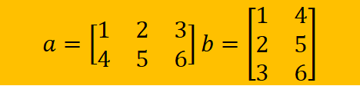
#include “stdio.h”
int main( )
{ int a[2][3]={{1,2,3},{4,5,6}};
int b[3][2], i, j;
printf("Array a: \n");
for ( i=0; i<=1; i++)
{ for( j=0; j<=2; j++)
{ printf("%5d", a[i][j]);
b[j][i]=a[i][j];
}
printf("\n");
}
printf("Array b: \n");
for (i=0; i<=2; i++)
{ for (j=0; j<=1; j++)
printf("%5d", b[i][j]);
printf("\n"); }
return 0;
}
$$a=\left[\begin{matrix}1 & 2 & 3 \\ 4 & 5 & 6\end{matrix}\right]b=\left[\begin{matrix}1 & 4 \\ 2 & 5 \\ 3 & 6\end{matrix}\right]$$

Slide 57
示例
例: 有一个3×4的矩阵，要求编程求出其中值最大的那个元素的值，以及其所在的行号和列号。
问题分析:
核心问题：
1）元素比较大小，保存最大值；
2）保存行号和列号。
问题分析
算法设计
测试
编码实现
调试

Slide 58
示例
例: 有一个3×4的矩阵，要求编程序求出其中值最大的那个元素的值，以及其所在的行号和列号。
算法设计
人的大脑如何处理？
方法1:
依次比较每个元素大小，记住最大值，及其行列下标
方法2:
并行比较，找出每行最大值，然后再比较…….

Slide 59
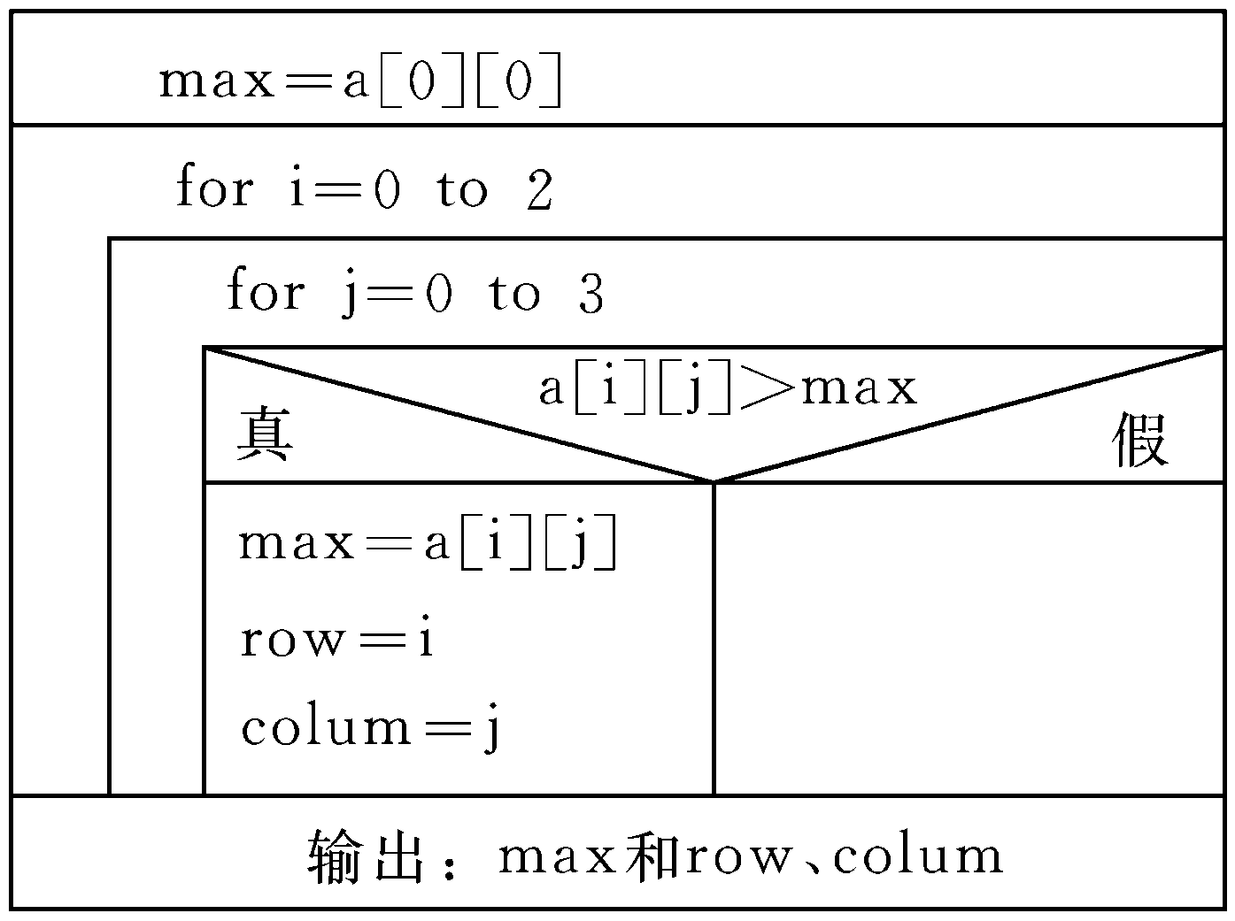
示例
若采用方法1：依次比较

Slide 60
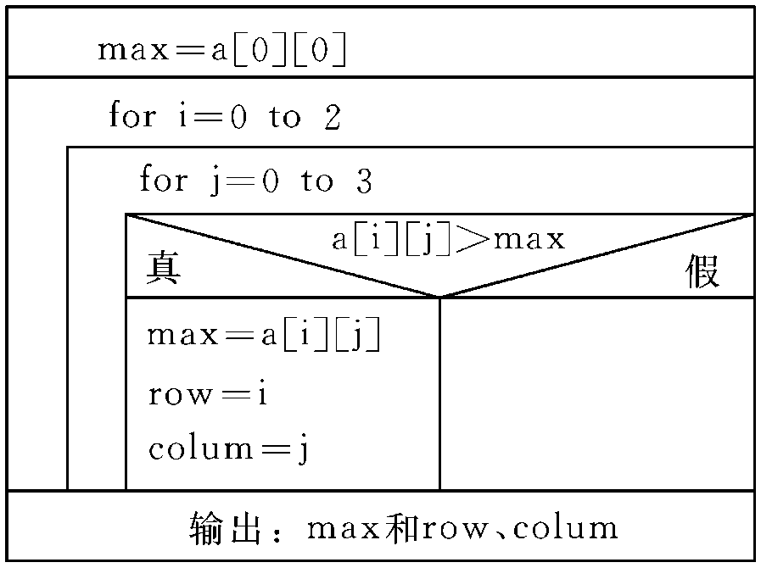
#include <stdio.h>
int main( )
{ //row, column保存最大数的行列下标，max保存最大数的值
int i，j，row，colum，max;
int a[3][4]={{1,2,3,4},{9,8,7,6},{-10,10,-5,2}};
//假设开始数组的第一个元素为最大
max=a[0][0]; row=0; colum=0;
for ( i=0; i <=2; i++)
for ( j=0; j<=3; j++)
if (a[i][j] > max)
{ max=a[i][j];
row=i;
colum=j;
}
printf(“max=%d, row=%d, colum=%d\n”, max, row, colum);
return 0; }

Slide 61
数组
一维数组
可描述：V = （v1，v2，v3，… … ，vn）
多维数组
二维数组
可描述：
字符数组
如何保存字符串“hello!”
掌握：
如何定义
引用（使用）
存储结构
初始化

Slide 62
字符数组的定义
字符数组定义的一般格式
char ＜数组名＞[<常量表达式>]；
例如：
char c[10];

Slide 63
字符数组的引用
字符数组的引用和普通数组的引用没有什么区别，只是数据元素的类型是字符型而已
例如：把I am happy保存起来
char c[10]; /* 字符数组定义*/
c[0]=′I′; c[1]=′ ′; /* 字符数组元素的引用*/
c[2]=′a′; c[3]=′m′;
c[4]=′ ′; c[5]=′h′; c[6]=′a′;
c[7]=′p′; c[8]=′p′; c[9]=′y′ ;

Slide 64
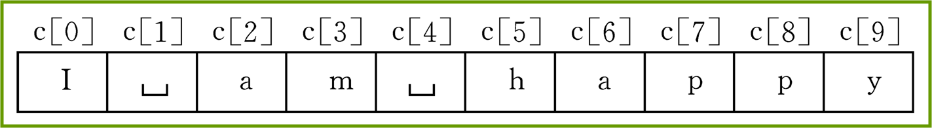
字符数组存储结构
char c[10]; /* 字符数组定义*/
c[0]
c[1]
……
c[9]
c
?
?
……
?
c[0]=′I′; c[1]=′ ′; /* 字符数组元素的引用*/
c[2]=′a′; c[3]=′m′;
c[4]=′ ′; c[5]=′h′; c[6]=′a′;
c[7]=′p′; c[8]=′p′; c[9]=′y′
c
c

Slide 65
字符数组存储结构
char c[10]; /* 字符数组定义*/
c[0]=’a’; //char型占1个字节
由于字符型数据是以整数形式(ASCII代码)存放的，因此也可以定义整型数组来存放字符数据。
int c[10];
c[0]=’a’; //合法，但浪费存储空间, int型为2个字节

Slide 66
字符数组初始化
常用的初始化方法
如把字符数组初始化为I am happy
char c[10] = {‘I’, ’ ’, ’a’, ’m’, ’ ’, ‘H’, ’a’, ’p’, ’p’, ’y’};
c
c
若这样写呢？
char a[10] = {“I am happy” };
C语言中双引号代表字符串，其在内存中存储时，系统会自动在其结尾添加加一个“字符串结束标志”(‘ \0’) ，以便系统可以知道这串字符在什么位置结束。
故，I am happy在内存中存储时占11个字节(包含10个字母和一个‘ \0’)，上面字符数组a的长度最少要为11，才不会报错 。

Slide 67
字符数组初始化
初始化时可以省略数组长度，如：
char a[ ] = {“I am happy” };
char a[ ] = “I am happy” ;
系统自动把这个a数组的长度（或大小）定为11。
a[0]
a[1]
……
a[9]
a[10]
a
I |  | a | m |  | h | a | p | p | y | \0
对比：
char c[10] = {‘I’, ’ ’, ’a’, ’m’, ’ ’, ‘H’, ’a’, ’p’, ’p’, ’y’};
c

Slide 68
字符数组初始化
初始化时可以省略数组长度
如：
char a[ ] = {‘M’, ‘a’, ‘c’, ‘a’, ‘o’};
系统自动把这个a数组的长度（或大小）定为5
如下方式也可以
char c[15] = {‘I’, ’ ’, ’a’, ’m’, ’ ’, ‘H’, ’a’, ’p’, ’p’, ’y’};
在这个初始化语句中共写了10个字符，还有5个数组元素没有给出初值，系统自动对它们赋值为空字符，即’\0’
c
I |  | a | m |  | h | a | p | p | y | \0 | \0 | \0 | \0 | \0

Slide 69
字符数组初始化
对二维字符数组初始化
char a[5][4] = {{‘M’},{‘a’,’b’},{‘c’,’d’,’e’,’f’},{‘a’,’t’},{‘o’}};
没有给出初值，系统自动对它们赋值为0，即空字符’\0’
M | \0 | \0 | \0
a | b | \0 | \0
c | d | e | f
a | t | \0 | \0
o | \0 | \0 | \0

Slide 70
字符数组输入输出
字符数组的输入输出可以有两种方法：
逐个字符输入输出。用格式符“%c”输入或输出一个字符。
将整个字符串一次输入或输出。用“%s”格式符，意思是对字符串的输入输出。

Slide 71
字符数组输入输出
逐个字符输入输出。用格式符“%c”输入或输出一个字符。
例如：
char c[10];
for (i=0; i<10; i++)
scanf(“%c”, &c[i]); //输入
for (i=0; i<10; i++)
printf(“%c”, c[i]); //输出

Slide 72
字符数组输入输出
将整个字符串一次输入或输出。用”%s”格式符，意思是对字符串的输入输出。
例如： char c[10];
scanf(“%s”, c); //数组名代表数组的地址，故不需要&
若键盘输入China，因为是%s字符串格式，故在内存中存储时，系统会自动在其结尾加一个“字符串结束标志”(‘ \0’)
数组c的长度为10，只用了China和一个“字符串结束标志”(‘ \0’) ，共6个元素
c数组
C | h | i | n | a | \0

Slide 73
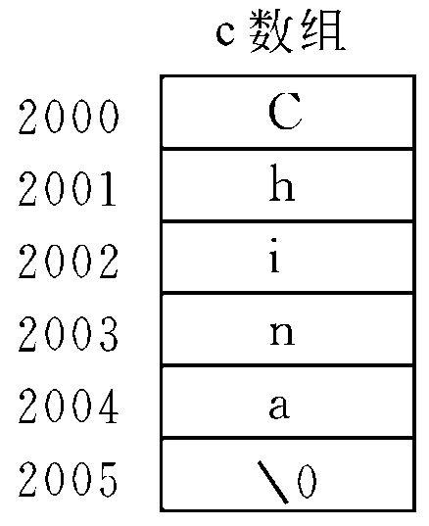
字符数组输入输出
注意：scanf函数中输入项如果是数组名，不要再加取地址符&，因为在C语言中数组名就代表该数组的起始地址。下面写法不对：
scanf(“%s”，&c)；
已有数组c如右图，分析下面语句的作用:
printf(“%s”，c);
按照%s字符串格式输出：根据数组名c找到起始地址，从起始地址c开始依次输出，直到遇到‘\0’则结束输出，输出结果为China
printf(“%d”，c);
用十进制整形%d输出c，即数组的起始地址，输出结果为2000

Slide 74
字符串处理函数
(1) puts函数
其一般形式为: puts (字符数组)
其作用是将一个字符串(以\0结束的字符序列)输出到终端(如屏幕等)。
char str[ ]=“China”;
puts(str);
函数在输出的时候，将从数组的首地址str开始，一个元素接一个元素的输出到屏幕上，遇到’\0’字符就停止输出。其效果是在终端上输出China。

Slide 75

字符串处理函数
用puts函数输出的字符串中可以包含转义字符
并将字符串结束标志′\0′转换成′\n′，即输出完字符串后换行。
例如：
char str［］={″China\nBeijing″};
puts(str);
输出结果：

Slide 77
字符串处理函数
(2) gets函数
其一般形式为： gets(字符数组)
其作用是从终端输入一个字符串到字符数组，并且得到一个函数值。该函数值是字符数组的起始地址。
如： char c[10];
gets(c)；
从键盘输入：
China
以回车作为输入结束，输入的字符串送给字符数组c，末尾自动添加字符串结束标志空字符 \0
c数组
C | h | i | n | a | \0

Slide 78
比较
用gets()函数输入字符串，以回车标志输入结束
如：char str[80]；
gets(str);
键入： How are you?
则在str中存放了字符串How are you?\0 共13个字符
scanf函数输入时，默认以空格、Tab键和回车标志输入结束
用scanf()函数按％s的格式，输入字符串
如：char str[80];
scanf(“%s”, str);
键入： How are you?
则在数组str中存放了字符串How\0 共4个字符

Slide 79
字符串处理函数
注意：用puts和gets函数只能输入或输出一个字符串，不能写成
puts(str1，str2);
或 gets(str1，str2);

Slide 80
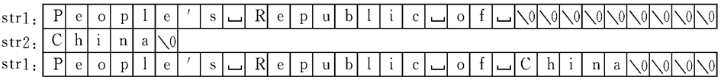
字符串连接函数
strcat函数
其一般形式为：strcat(字符数组1，字符数组2)
strcat作用是连接两个字符数组中的字符串，把字符串2接到字符串1的后面，结果放在字符数组1中。
函数调用后得到一个函数值——字符数组1的地址。
例如：char str1[30]={″People’s Republic of ″};
char str2[ ]={″China″};
printf(“%s”，strcat(str1，str2));
输出：
People’s Republic of China

Slide 81
字符串连接函数
strcat (<字符数组1>, <字符数组2>)
char * strcat(char str1[ ], char str2[ ])
{ int i , j;
i=j=0;
while ( str1[i] != ‘\0’ )
i++;
while ( ( str1[i]=str2[j] ) != ‘\0’ )
{ i++；j++; }
}

Slide 82
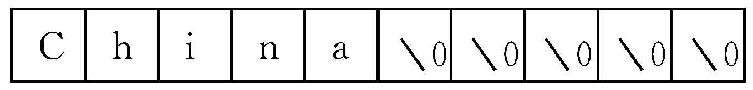
字符串复制函数
strcpy函数
其一般形式为：strcpy(字符数组1，字符串2)
作用是将字符串2复制到字符数组1中去。
例如：
char str1[10], str2[ ]={″China″};
strcpy(str1，str2);
最终str1：

Slide 83
关于strcpy函数的几点说明
字符串复制函数
strcpy(字符数组1，字符串2)
（1）字符数组1必须定义得足够大，以便容纳被复制的字符串2，故字符数组1的长度不应小于字符串2的长度。
（2）“字符数组1”必须写成数组名形式(如str1)，“字符串2”可以是字符数组名，也可以是一个字符串常量。
如 strcpy(str1，str2);
strcpy(str1，”China”)；

Slide 84
字符串复制函数
（3）复制时连同字符串后面的’\0’一起复制到字符数组1中。
strcpy(字符数组1，字符串2)
（4）可以用strncpy函数将字符串2中前面若干个字符复制到字符数组1中去。例如:
strncpy(str1, str2, 2);
作用是将str2中前面2个字符复制到str1中去

Slide 85
字符串复制函数
（5）不能用赋值语句将一个字符串或字符数组直接赋值给一个字符数组。如：
str1=“China”; //不合法
str1=str2; //不合法
必须用字符串复制函数：strcpy(str1，str2);
或者在数组定义时就进行初始化：char a[ ] = “How do you do?”;
strcpy(字符数组1，字符串2)
用strcpy函数能将一个字符串复制到另一个字符数组中。
用赋值语句只能将一个字符赋给一个字符型变量或字符数组元素，如 char a, b[2]; a=‘C’; b[0]=‘C’;

Slide 86
字符串比较函数
strcmp函数
其一般形式为：strcmp(字符串1，字符串2)
作用是比较字符串1和字符串2
例如：strcmp(str1，str2);
strcmp(“China”，”Korea”);
strcmp(str1，”Beijing”);
比较的结果由函数值带回：
(1) 如果字符串1=字符串2，函数值为0。
(2) 如果字符串1>字符串2，函数值为一正整数。
(3) 如果字符串1<字符串2，函数值为一负整数。
如： strcmp(″China″，″Korea″)
″China″< ″Korea″，返回是一个负整数;

Slide 87
字符串比较函数
注意：对两个字符串比较，不能用关系运算符：
if (str1>str2) printf(″yes″);
而只能用函数：
if (strcmp(str1，str2)>0) printf(″yes″);

